Slide 1
ScrewMasters

Slide 2
Členové
Scrum Master: Bc. Marek Auer
Product owner: Lukáš Velek
Team Members:
Pavel Plíhal
Adam Polívka
Tomáš Kliner
Věra Formánková

Slide 3
Charakteristika implementační platformy

Slide 4
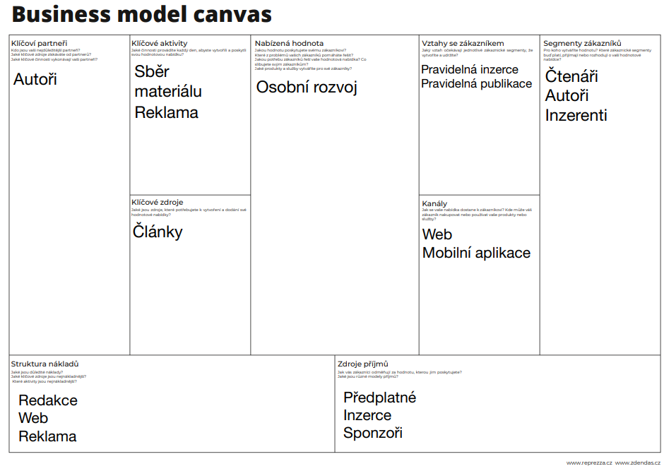

Slide 5
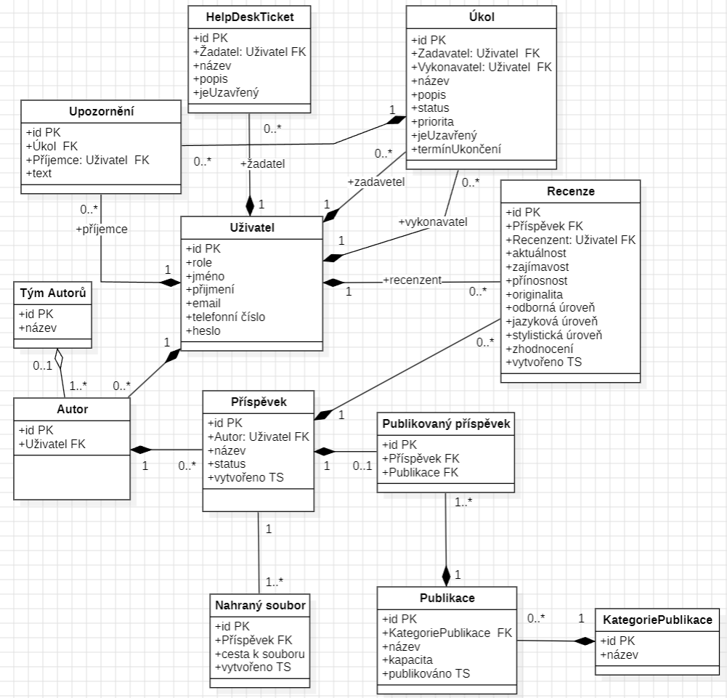

Slide 6
